Slide 1
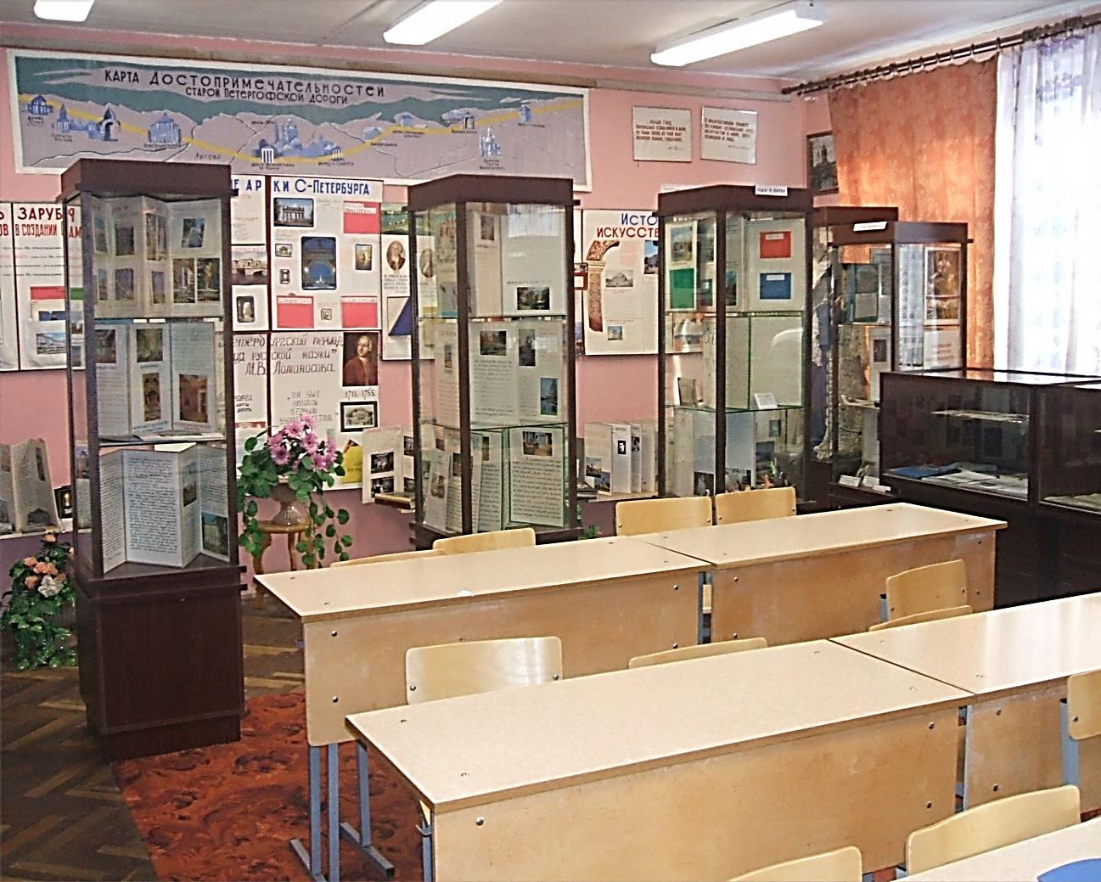
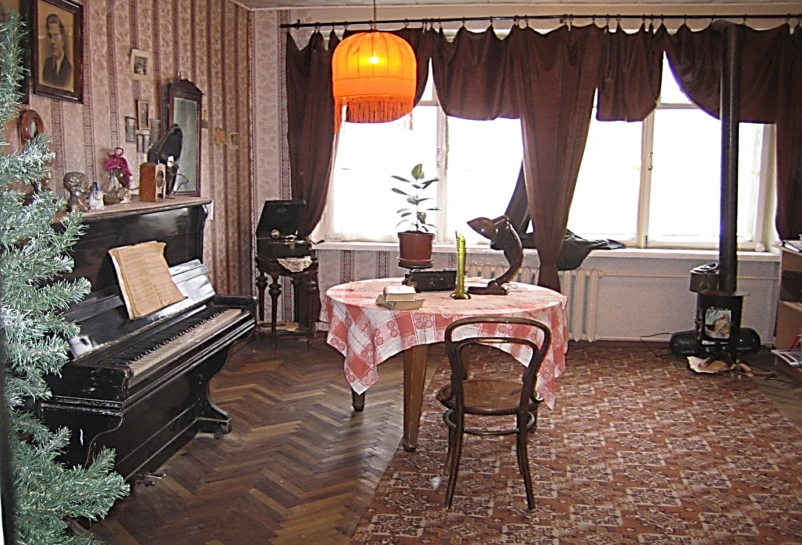
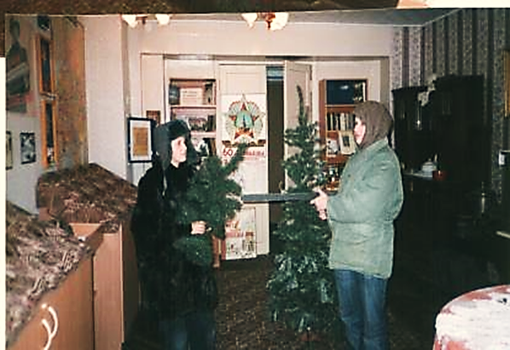
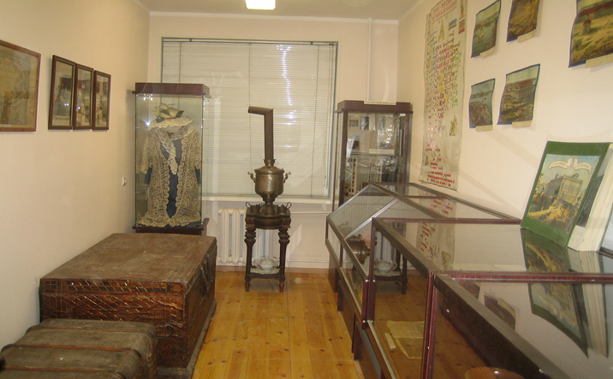
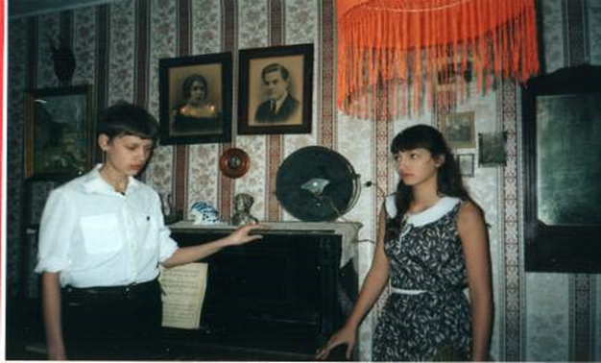
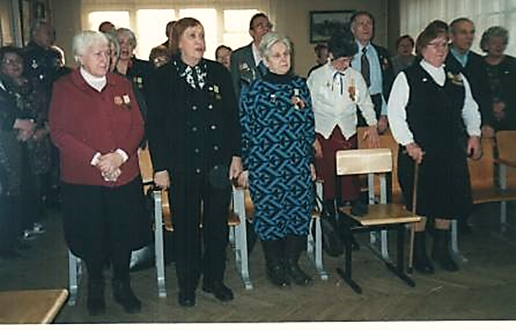
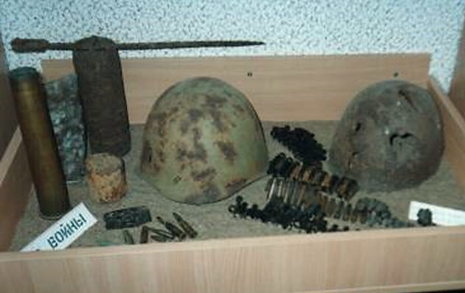
ГБОУ ШКОЛА-ИНТЕРНАТ № 2
АДМИРАЛТЕЙСКОГО РАЙОНА САНКТ-ПЕТЕРБУРГА
Для детей с тяжёлыми нарушениями речи
ИСТОРИКО-КРАЕВЕДЧЕСКИЙ МУЗЕЙ
«САНКТ-ПЕТЕРБУРГ ВЧЕРА,СЕГОДНЯ, ЗАВТРА»
руководители музея Олийник Людмила Ивановна,
Олийник Анна Витальевна.
Разделы музейных фондов
«История возникновения и развития Санкт-Петербурга»
«Становление и развитие науки и культуры в Санкт-Петербурге в XVII-XX веках»
«Санкт-Петербург сегодня»
«Агломерация Санкт-Петербурга»
«Город морской славы»
«Пушкинский Петербург»
«Страна Советов»
«Ленинград в блокаде»
«В объективе XIX – начало XX века»
«Российская империя»
Направления деятельности музея
Организационно-массовая работа
Работа с активом музея
Экспозиционная деятельность
Научно-исследовательская деятельность
Научно-экспозиционная работа
Поисково-собирательская работа
Работа с фондами
Методическая работа
Издательская работа
Экскурсионно-массовая работа
Выставочная деятельность
Экскурсионно-театрализованные представления
«В объективе
XIX – начало XX века»
Гости музея- ветераны Великой Отечественной войны
«Ленинград в блокаде»

